Slide 1
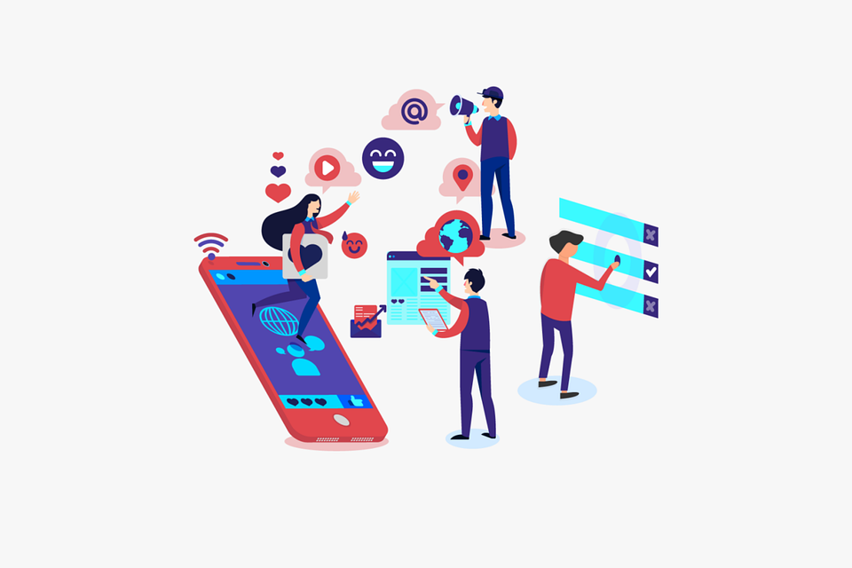
Uso consapevole dei social network
prof. Michele Chinni

Slide 2
Internet è una grande risorsa, ma proprio come nel mondo reale devi muoverti con consapevolezza e cautela, per evitare i pericoli e goderti tutto quello che di buono può offrire.
I Social Network sono strumenti che vengono utilizzati sempre di più per condividere contenuti testuali, immagini, video e audio.
L'anonimato (lasciare ignoto il proprio nome o rinunciare a manifestare la propria identità) che Internet garantisce spesso permette di ledere, calpestare, con comportamenti aggressivi, i compagni con molestie, minacce e diffamazione non perdono certo di significato se realizzate nel web

Slide 3
Regole per un uso consapevole dei social network
I TUOI DATI PERSONALI SONO PREZIOSI
Il furto dei dati personali di personaggi famosi ad opera di hacker è qualcosa che ci siamo abituati a leggere quasi tutti i giorni, quasi come se fosse la normalità. Quindi siamo portati a credere che la cosa riguardi solo i “vip” per il loro status ma non è così. Anche i tuoi dati personali sono preziosi, ed è importante saper decidere cosa condividere e cosa invece è strettamente personale. Questa distinzione basilare farà si che i tuoi video, le tue immagini, la tua musica ed i tuoi documenti continueranno ad essere di tua proprietà e sarai tu a decidere con chi condividerli.

Slide 4
I dati personali sono diretti, se permettono l'identificazione diretta della persona come i dati anagrafici (ad esempio: nome e cognome), una foto, ecc. oppure possono essere indiretti, se l’identificazione avviene a mezzo per esempio del codice fiscale, dell’indirizzo IP, numero di targa.
Importante: la diffusione dei propri dati personali, anche per via telematica, occorre concedere il proprio consenso a chi lo richiede.
La Carta dei diritti fondamentali dell’Unione Europea dedica due articoli (7-8) alla protezione dei dati personali, considerata l’oggetto di un diritto fondamentale.
Il consenso informato è finalizzato a consegnare il potere sui propri dati personale all’utente tramite un doppio metodo:
tenere sotto controllo la diffusione degli stessi;
conoscere chi tratta i propri dati e a quale scopo.

Slide 5
2. ATTENZIONE ALLE REGISTRAZIONI ED AGLI ACCESSI
Presta particolare attenzione alle registrazioni online ed agli accessi, verificando che l'indirizzo web inizi con https://, la “s” indica che la connessione al sito è crittografata, protetta, e quindi più sicura.
3. CONDIVIDERE È FACILE MA È IMPORTANTE FARLO IN SICUREZZA
Oggi condividere file è sempre più una necessità. Come in tutti gli ambiti della Rete anche qui la sicurezza è importante, soprattutto quando si condividono documenti riservati. Accertati sempre delle garanzie sul trattamento dei tuoi dati, leggendo la relativa informativa sulla privacy, gli standard di sicurezza e i rischi di perdita dei dati.

Slide 6
4. FAI ATTENZIONE A CIÒ CHE METTI IN RETE
Social network, chat, siti per condividere video o fotografie sono diventati strumenti familiari e vengono utilizzati con sempre maggior naturalezza per comunicare. Bisogna sempre ricordare che le informazioni che pubblichi rimarranno in rete per un tempo imprecisato e saranno accessibili a molte persone. Devi fare quindi attenzione a ciò che metti sul Web, perché la minaccia può essere sempre dietro l’angolo.
5. DIFFIDARE DAGLI SCONOSCIUTI
Come nella vita reale anche in rete bisogna prestare particolare attenzione alle persone che ci circondano e che desiderano connettersi a noi ed hai nostri dati. È importante dunque sapere che questi nuovi “amici” potrebbero essere dei predatori o dei cyberbulli malintenzionati. Cerchiamo di capire sempre prima di accettare uno sconosciuto cosa vuole da noi.

Slide 7
6. IMPARA A SEGNALARE I CONTENUTI INAPPROPRIATI O ILLEGALI
La sicurezza sul web presuppone anche un comportamento attivo, quindi, impara a segnalare i contenuti che si ritengono inappropriati o illegali e controlla frequentemente le impostazioni di privacy e sicurezza e non dimenticare di personalizzare le modalità di condivisione dei contenuti.
7. IMPARA AD USARE LE IMPOSTAZIONI DI PRIVACY E SICUREZZA DISPONIBILI SUI SITI DI SOCIAL NETWORK
Molti sottovalutano le opzioni di privacy e sicurezza disponibili sui social network ma rappresenta uno dei principali errori. Strumenti come profili privati, blocco e pre-approvazione dei commenti consentono di controllare chi può accedere al proprio profilo e al materiale pubblicato

Slide 8
8. IMPARA A CAPIRE QUALI SONO I MESSAGGI SOSPETTI
Sui social network è molto facile essere raggiunti da messaggi di tutti i tipi, solleciti e persino offerte con collegamenti a siti web. Questi messaggi anche se ricevuti da parte di persone facenti parte del proprio network potrebbero provenire da un truffatore che si è impossessato del profilo di un amico e sta diffondendo truffe di phishing.
9. NULLA È GRATIS QUINDI RIFLETTI SUL VALORE ECONOMICO DELLA TUA PRIVACY
Le aziende che gestiscono i social network generalmente si finanziano vendendo pubblicità mirate. Il valore di queste imprese è strettamente legato anche alla loro capacità di analizzare in dettaglio il profilo, le abitudini e gli interessi dei propri utenti, per poi rivendere le informazioni a chi ne ha bisogno.

Slide 9
10. QUANDO TI REGISTRI PENSA A COME LEGGI SEMPRE LE CONDIZIONI D’USO CHE ACCETTI
Se decidi di uscire da un sito di social network spesso ti è permesso solo di “disattivare” il tuo profilo, non di “cancellarlo”. I dati, i materiali che hai messo on-line, potrebbero essere comunque conservati nei server, negli archivi informatici dell’azienda che offre il servizio. Leggi bene cosa prevedono le condizioni d'uso e le garanzie di privacy offerte nel contratto che accetti quando ti iscrivi. Leggi bene il contratto e le condizioni d’uso che accetti quando ti iscrivi a un social network. Verifica di poter recedere facilmente dal servizio e di poter cancellare tutte le informazioni che hai pubblicato sulla tua identità.

Slide 10
Facebook
Facebook è l’esempio più eclatante e più rappresentativo nella categoria dei Social Networks.
Il suo successo è dovuto dalla semplicità di utilizzo che, unitamente alla gratuità del servizio, sono stati in grado di coinvolgere un numero impressionante di persone.
L’utilizzo di questo strumento di comunicazione presenta, tuttavia molti rischi per la riservatezza dell’utente:
nel momento in cui ci si iscrive a Facebook, automaticamente e senza il previo consenso dell’utente, il nome di quest’ultimo viene indicizzato sui motori di ricerca estranei al network così che i suoi dati e la sua immagine sono esposti e visibili a qualsiasi soggetto terzo (anche non iscritto alla community);
quanto al diritto alla cancellazione, l’utente non è messo nelle condizioni di poter facilmente recedere dal servizio in quanto sulla pagina principale non è riportata alcuna indicazione in merito ma solo accedendo all’interno dell’area “impostazioni” è possibile cancellare l’account. Inoltre, tutte le informazioni, le immagini e i dati personali non vengono immediatamente rimossi ma restano sul server per un periodo di tempo indeterminato (per un eventuale riaccesso al network da parte dell’utente “pentito”), contrariamente a quanto richiesto dall’utente.

